Slide 1
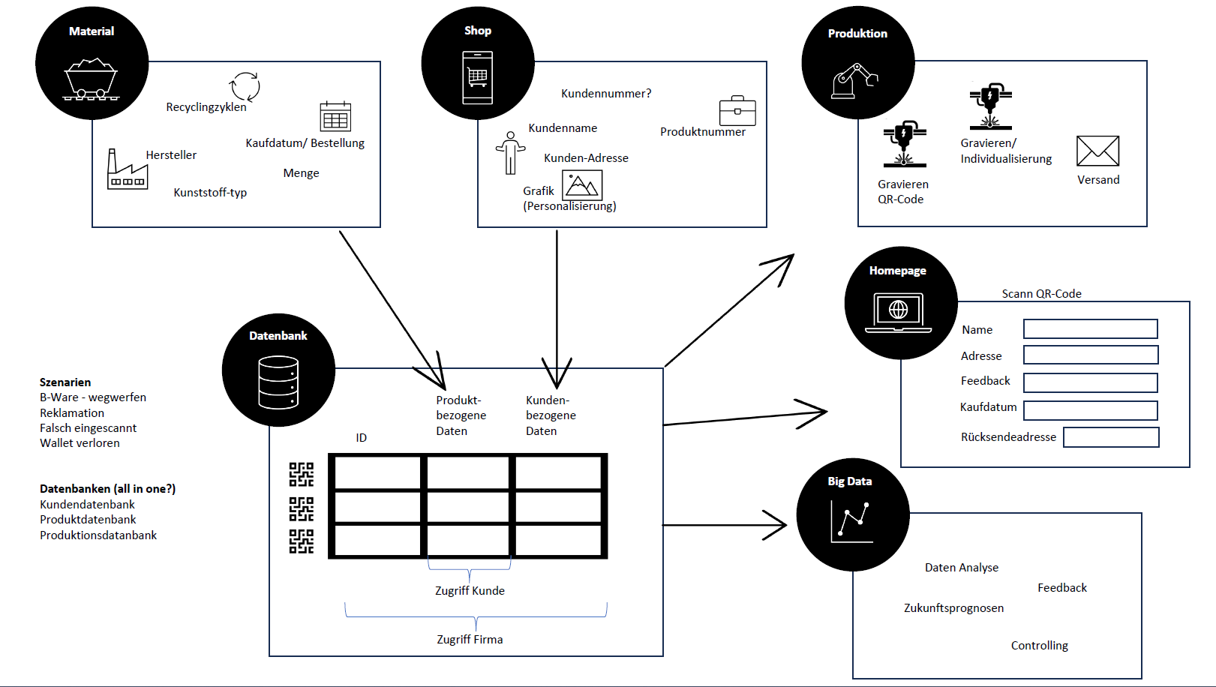

Slide 2

Datenspeicherung & -verarbeitung
Kunde Registrierung
DB Material
Mat Nr | Recycl Zyklen | Knst Typ | …
DB Kunde
Kd Nr | Kd Name | Perso nal. | …
Formular
Material kommt an
Formular
Kunde bestellt
Formular
DB Auftrag | DB Bestellungen
Auftr ID | Kd Nr
Shop ?
Produktionsauftrag
Formular
ID
Mat Nr
Prod Spez
Produkt (Größe)
Anzahl
Personalisierung Y/N
Produktspezifikation
Anzahl
Material
DB Produktion
ID | Mat Nr | Kd Nr | Prod Spez | Auft ID | Prod fehler | Sicht Prüf Prod | Pers ng ? | Sicht Prüf Pers | After Sales
Kd Nr
Auftr Nr
Personalisierung ?
DB Auftragspezifikation | DB Bestellungen
ID | Auftr ID | Prod Spez | Persng ? | Anz
QR-Code
Produktion
Manuelle Eingabe
M1 Zuschneiden
M2 Verschweißen
M3
Laser Ausschneiden + QR-Code
M4
Laser Personalisieren
Perso ?
Nein
Ja
1 Vorgang
Ja
Versand + QM
OK ?
Auftrag auswählen
Scannen
Überprüfung Qualität
Nein
Verheiraten
Material <-> Kunde
Nein
Ja
DYMO
Ausschuss
ID wird übersprungen
Notes:
Separate Datenbank DB Auftrag, weil:
Eindeutige Auftragsnummer vergeben. In DB Auftragsspezifikation kann 1 Auftragsnummer in mehreren Zeilen vorkommen -> Generierung neuer Auftragsnummer in DB Auftragsspezifikation schwierig. Deshalb Umweg über separate Datenbank DB Auftrag

Slide 3
Datenbank Management System PostgreSQL:
Max Größe einer Tabelle: 32 TB
Jede Tabelle wird aufgeteilt auf sog. pages
Max. pages: 4.294.950.911
1 page = 8 kByte
Max. Anzahl Zeilen pro Tabelle = abhängig von Anzahl Spalten und Datentyp, die in 4.294.950.911 pages passen

Slide 4
Notizen
Alle Produkte auf Vorrat mit QR-Code (nur DB Material) Platzhalter für Kundeninfos DB Kunde
QR-Code = ID
DB Material erweitern : Produktspezifikation (Welcher Geldbeutel)
Nicht nur Geldbeutel, auch andere Produkte !
Material Verwendung kann im Vorfeld festgelegt bzw. zugeordnet werden
Möglichkeit zur manuellen Eingabe nach jedem Verarbeitungsschritt ! (Aktualisieren der Datenbank für Produkte DB Geldbeutel) -> ggf. Zeile(n) aus DB Geldbeutel löschen wenn Fehler bspw. im Zuschnitt
2 Varianten:
1) Ware ist OK -> Einfügen Kundendaten in DB Geldbeutel
2) Ware ist NOK -> B-Ware -> überspringen
Überprüfung Produktspezifikation <-> Kundenbestellung: Passt ID zu Bestellung ?
Problem: Kunde bestellt mehrere unterschiedliche Produkte ? -> Wie wird Materialdatenbank mit Kundendatenbank verheiratet ?
Neues Flussdiagramm erstellen für Verheiraten Kundendaten <-> Material: Welche Szenarien ? ( Aus Sicht des Webshops ) -> überprüfen ob Zuordnung und Verheiraten funktioniert für alle möglichen Fälle
Bsp: 3 unterschiedliche Produkte werden gekauft
Besprechung Thesis (14.09.2023):
Welche Techologien verwenden ? Begründung überlegen (SQLite, ….) Begründete technische Entscheidungen (Tabellen + Bewertung)
Datum in QR-Code
Verhunzte Produkte auch mit QR-Code versehen ? Häufigkeit für Fehler in Produktion ?
Frage: Fehlercode in QR-Code
Datum in QR-Code ? Recherchieren : Welche Informationen sind am sinnvollsten im QR-Code

Slide 5
Notizen
25.09.2023
In DB Produktion: Spalte für Nein, Umtausch, Reklamation, sonstiges… für nach Versand
DB Produktion, Spalte OK: OK, kaputt, B-Ware
DB Produktion: Zeile bei Fehler in Produktion nicht löschen ! Sondern Information in Spalte OK hinterlegen !
Ausschuss noch auftrennen in B-Ware, Abfall
Kunden-Auswahl im Versand wird nicht benötigt ! Aufträge werden nacheinander abgearbeitet !
Speichergröße Datenbanken ? Bilder speichern für Personalisierung ? Ablaufdatum für Daten ?
-> PostgreSQL:
Möglichkeit einbauen zur Überprüfen der Daten in Versand + QM
Manuelle Alternative einbauen
Umsetzung : 1 PC mit DB
AMAZON Web Server ? Cloud ?

Slide 6
Notizen
02.10.2023
Roadmap: Start → Ziel
Absprechen mit Herr Rembold
Meilensteine ? Definieren, Zeitpunkte setzen
09.10.2023
QR-Code Abmessungen: 17 mm x 17 mm
QR-Code als Datei in Ordner speichern
Datensicherung der Daten aus Datenbanken ?
Datenschutz ? -> Risikobetrachtung wenn Online-Betrieb

Slide 7
Zuordnung Mat Nr <-> DB Geldbeutel
Szenario 1 :
Ziel:
DB Geldbeutel
ID | Mat Nr | Kd Nr | Perso ? | OK ?
1 | 1 | A | Y | -
… | 1 | A | Y | -
100 | 1 | A | Y | -
101 | 2 | A | Y | -
… | 2 | A | Y | -
300 | 2 | A | Y | -
Anzahl
Bestellung Kunde A
Vorrat Material
300 St
Mat 2
100 St aus Mat 1
200 St aus Mat 2
Mat 1
Berechnung der Anzahl an Fertigprodukten und Zuweisung der Material-Nr vor Produktionsstart

Slide 8
Bestellszenario
DB Produktion
ID | Mat Nr | Kd Nr | Prod Spez | Bestell ID | Gelasert ? | Personalisierung ? | Personalisiert ? | OK ?
1 | 1 |  | GB(L) |  | Y
2 | 1 |  | GB(L) |  | Y
3 | 1 |  | GB(L) |  | Y
4 | 1 |  | GB(XL) |  | Y
5 | 1 |  | GB(XL) |  | Y
6 | 1 |  | GB(XL) |  | Y
7 | 1 |  | Tasche |  | Y
8 | 1 |  | Tasche |  | Y
9 | 2 |  | GB(L) |  | Y
10 | 2 |  | GB(L) |  | Y
11 | 2 |  | GB(XL) |  | Y
12 | 2 |  | GB(XL) |  | Y
13 | 2 |  | GB(XL) |  | Y
14 | 2 |  | GB(XXL) |  | Y
15 | 2 |  | GB(XXL) |  | Y
16 | 2 |  | GB(XXL) |  | Y
17 | 2 |  | Tasche |  | Y
18 | 2 |  | Tasche |  | Y
Vorproduktion von 18 Stück:
QR-Code aus ID
Verwendung von 2 unterschiedlichen Material Chargen
Produktspezifikation:
GB = Geldbeutel in 3 Größen L, XL, XXL
Tasche
Datenbank enthält alle Stücke, die bereits produziert wurden

Slide 9


Ablauf Versand
Visualisierung der Aufträge
DB Auftrag | DB Bestellungen
Auftr ID | Kd Nr
001 | Kd1
002 | Kd2
003 | Kd3
Auftr ID
001
002
003
Auftrag 001 auswählen
DB Auftragspezifikation | DB Bestellungen
ID | Auftr ID | Prod Spez | Perso ? | Anz
1 | 001 | GB(L) | Y | 2 1 0
2 | 001 | GB(XL) | Y | 2
3 | 001 | Tasche | N | 1
4 | 002 | GB(L) | Y | 2
5 | 002 | GB(XL) | Y | 3
Visualisierung der Auftragsspezifikation zu 001
Auftr ID | Prod Spez | Personalisierung ? | Anz
001 | GB(L) | Y | 3
001 | GB(XL) | Y | 2
001 | Tasche | N | 1
GB(L)
3
GB(XL)
2
0
GB(XXL)
Scannen
Überprüfung Qualität
1
Verheiraten Material <-> Kunde
Perso ?
Nein
Ja
Tasche
Ausschuss
ID wird übersprungen
Kd Nr
Auftr Nr
Personalisierung ?
(Prod. Datum)
(Kauf Datum)
(Versand Datum)

Slide 10
Ablauf Verheiraten Material <-> Kunde
DB Geldbeutel
ID | Mat Nr | Kd Nr | Prod Spez | Auftr ID | Gela sert ? | Perso ? | Person alisiert ? | OK ?
1 | 1 |  | GB(L) |  | Y
2 | 1 |  | GB(L) |  | Y
3 | 1 |  | GB(L) |  | Y
4 | 1 |  | GB(XL) |  | Y
5 | 1 |  | GB(XL) |  | Y
6 | 1 |  | GB(XL) |  | Y
7 | 1 |  | Tasche |  | Y
8 | 1 |  | Tasche |  | Y
9 | 2 |  | GB(L) |  | Y
10 | 2 | Kd1 | GB(L) | 001 | Y | Y |  | Y
11 | 2 |  | GB(XL) |  | Y
12 | 2 |  | GB(XL) |  | Y
13 | 2 |  | GB(XL) |  | Y
14 | 2 |  | GB(XXL) |  | Y
15 | 2 |  | GB(XXL) |  | Y
16 | 2 |  | GB(XXL) |  | Y
17 | 2 |  | Tasche |  | Y
18 | 2 |  | Tasche |  | Y
DB Auftrag | DB Bestellungen
Auftr ID | Kd Nr
001 | Kd1
002 | Kd2
003 | Kd3
Löschen wenn keine Einträge mehr in
DB Auftragspezifikation
gewählter
Auftrag
Auftr ID
DB Auftragspezifikation | DB Bestellungen
ID | Auftr ID | Prod Spez | Perso ? | Anz
1 | 001 | GB(L) | Y | 2 1 0
2 | 001 | GB(XL) | Y | 2
3 | 001 | Tasche | N | 1
4 | 002 | GB(L) | Y | 2
5 | 002 | GB(XL) | Y | 3
GB(L)
Löschen wenn Anz = 0
Auftr ID
Kd Nr
Perso ?
Scannen

Slide 11



Raum 1 Zuschneiden
Raum 2 Fertigung
Formular
Produktspezifikation
Anzahl
Material
M1 Zuschneiden
M2 Verschweißen
M3
Laser Ausschneiden + QR-Code
?
Raum 3 QM & Versand
Auftrag auswählen
Scannen
Überprüfung Qualität
Verheiraten
Material <-> Kunde
Perso ?
M4
Laser Personalisieren
Nein
Ja
Nein
Ja

Slide 12

Raum 1 Zuschneiden
Raum 2 Fertigung
Formular
Produktspezifikation
Anzahl
Material
M1 Zuschneiden
M2 Verschweißen
M3
Laser Ausschneiden + QR-Code
Raum 3 QM & Versand
Auftrag auswählen
Scannen
Überprüfung Qualität
Verheiraten
Material <-> Kunde
Perso ?
M4
Laser Personalisieren
Nein
Ja
Nein
Ja

Slide 13

Zuordnung Mat Nr <-> DB Geldbeutel
DB Geldbeutel
ID | Mat Nr | Kd Nr | lsr ? | Perso ? | OK ?
1 | leer | A | N | Y | -
… | leer | A | N | Y | -
100 | leer | A | N | Y | -
101 | leer | A | N | Y | -
… | leer | A | N | Y | -
300 | leer | A | N | Y | -
DB Material
Mat Nr | Recycl Zyklen | Knst Typ | …
1 | 6 | A
2 | 1 | A
3 | 3 | B
Szenario 2 :
Anzahl
Bestellung Kunde A
Vorrat Material
300 St
Laden der verfügbaren
Materialien
Mat 2
Mat 1
Material auswählen
Datenbank befüllen
M1 Zuschneiden
M2 Verschweißen
M3 Ausschneiden
M4
Lasern
Mat Nr wird im ersten Produktionsschritt festgelegt über zusätzlichen Touchscreen o.ä.

